Slide 1
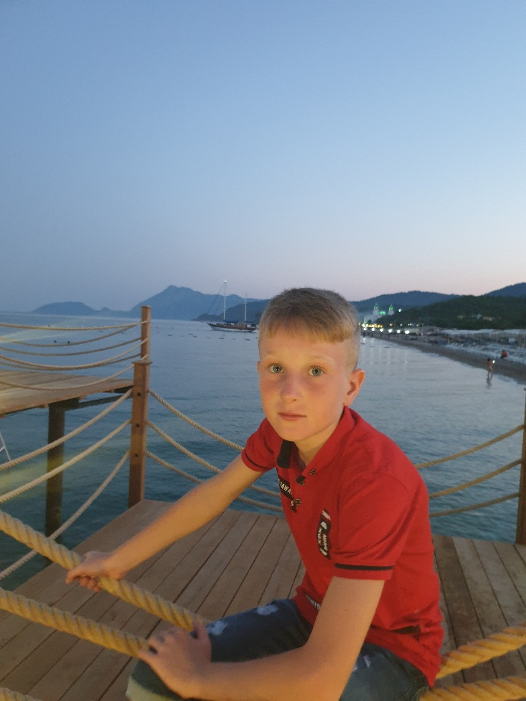
Сорока Андрій Михайлович учень 5-Б класу Карпилівського ліцею Контактний телефон 0982241022(вайбер) E-mail: andrijsoroka94@gmail.com Класний керівник: Сорока Ольга Іванівна Номінація: «Фото з історії родини»

Slide 2
Весілля Близнюка Івана та Шеремет Павліни
1949 рік

Slide 3
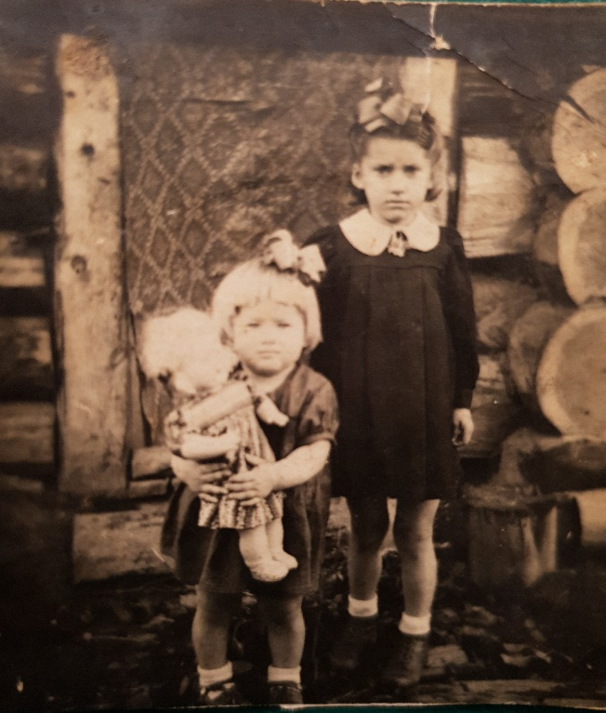
Моя розповідь про людей, які багато побачили, пізнали, пережили в цьому житті…
Це мої прадідусь Близнюк Іван Гнатович, 1931 року народження, уродженець села Олександрівка та прабабуся Близнюк (Шеремет) Павліна Миколаївна, 1925 року народження, уродженка села Нетреба. Вони познайомилися на хуторі Мурав’яниця, що знаходився між Нетребою та Олександрівкою, де прапрадід Микола Григорович Шеремет, на той час сільський голова, купив землю у польського пана, що від’їжджав «за Буг», до Польщі.
Через рік після одруження, родину Близнюка Івана Гнатовича (батьки і двоє братів) було виселено до Сибіру за сприяння і допомогу старшим братом Сергієм повстанській армії (в селі їх називали бандерівцями). Прадідуся теж вивезли до Красноярського краю, поселення Лєбяже, бо він був приписаний в одному домі з своїми батьками. Дружина Поля якраз в той час народила першу доньку Олександру(їй було 2 дні) залишилася без чоловіка, на утриманні свого батька.
Коли дитина окріпла, їй виповнився один рік, дружина вирішує їхати за чоловіком. Хвилюючись за життя дочка і внучки, батько Микола Григорович супроводжує їх аж до місця заслання чоловіка.
На фото донька Олександра з лялькою
по приїзду до Лєбяжого.

Slide 4
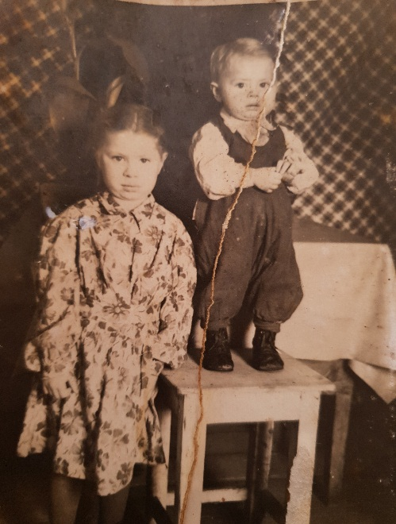
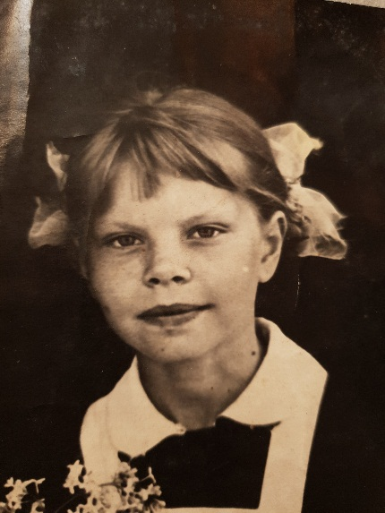
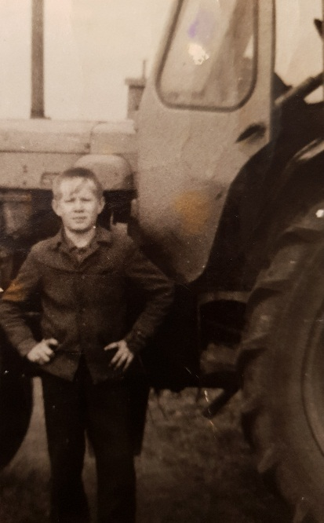
Через два роки у 1953 році народжується син Петро.
Сім’я жила в глухій тайзі. Важко працювали: жінки добували живицю з кедрів та сосон, чоловіки займалися вирізкою лісу та переправою його по річці. Довгих сім років прожила родина у далеких краях, побудували будинок, нажили господарство, займалися землеробством. Вже й жили непогано, були думки залишитися тут на все життя, але коли почули про амністію політичних в’язнів, під яку попали самі, бажання жити на чужині зникло.
Залишивши все нажите, сім‘я повертається на Батьківщину, де немає хати, господарства, адже це все перейшло у власність колгоспу. Прадідусь Іван починає будувати дім для своєї родини. У 1961 році народилася дочка Валентина- моя бабуся по материнській лінії.
Бідність давалась взнаки. У 1963 році Близнюки завербувались і поїхали освоювати родючі південні чорноземи Миколаївщини. Павліна Миколаївна працювала дояркою, Іван Гнатович - бригадиром тваринницької ферми. У 1963 році народжується найменший син Анатолій.
Олександра і Петро
Валентина
Анатолій

Slide 5
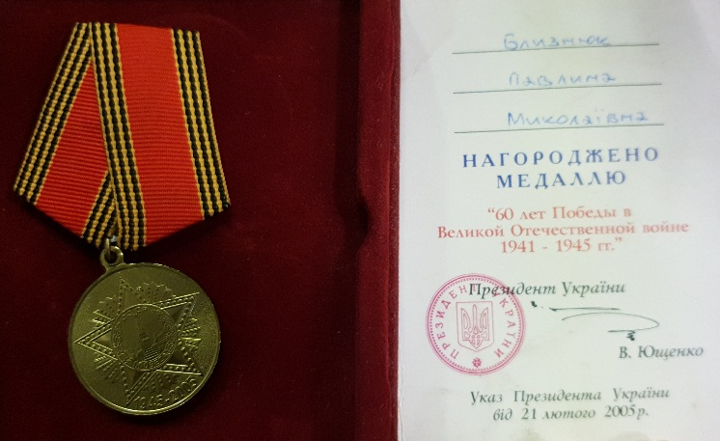
14 років жили і працювали на півдні України. І все ж таки сум за рідним краєм, наявність своєї домівки взяли верх- сім’я повернулася в Західну Україну, додому.
Батьки дали освіту всім чотирьом дітям, поставили їх на ноги, одружили. Жили мирно і в злагоді, шануючи та поважаючи одне одного.
Тяжка щоденна праця, висилка, освоєння чорноземів позначилися на здоров’ї прадідуся. Він тяжко захворів і помер у травні 1990 року у віці 59 років, так і не дочекавшись 1 рік до оголошення про реабілітацію «ворогів народу».
Прабабуся Павліна пережила свого чоловіка на 16 років і померла у 2006 році, а у 2005 році була нагороджена медаллю «60 років перемоги у Другій світовій війні», як дитина війни.
Моя бабуся Валя завжди зі сльозами на очах згадує слова своєї мами, яка говорила: «Шкода, що не дожив тато до вільної, незалежної України. Як він цього чекав…»

